Slide 1
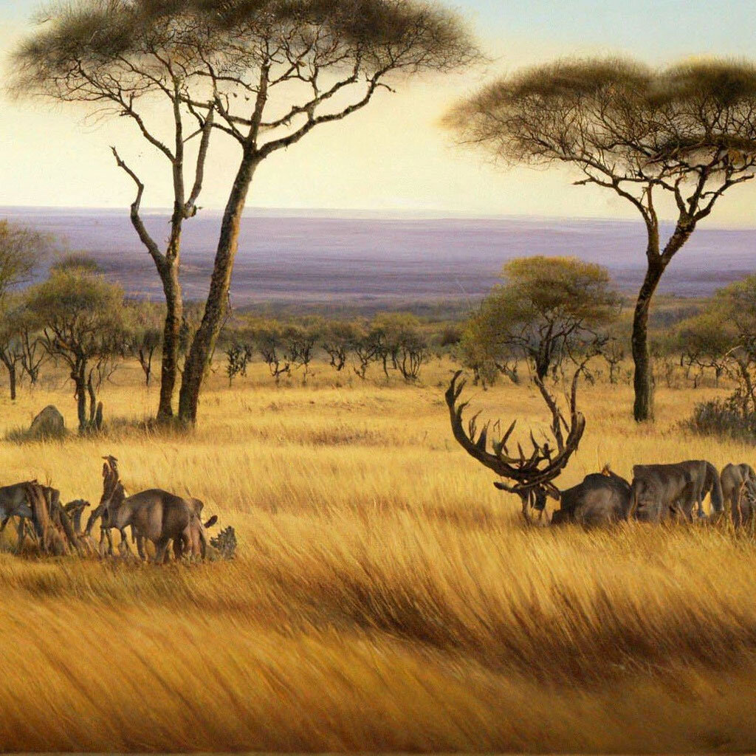
ГБДОУ детский сад №19 Василеостровского района
Мастер-класс
«Ознакомление дошкольников с природными зонами в соответствии с ФОП ДО: степи»
Животные африканской саванны
Воспитатель
Непогодина Александра Александровна

Slide 2
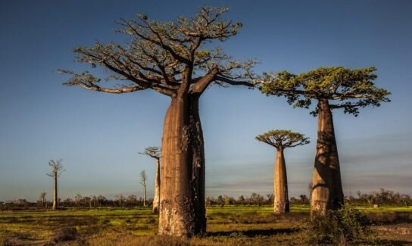
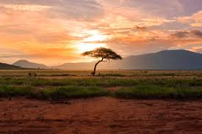
Саванной называется территория, растительный мир которой представлен разными травами, редко деревьями и кустарниками. В саванне нет зимы или лета. Есть сезоны дождей, которые сменяются засухой. В засуху деревья и кустарники сбрасывают листву, чтобы меньше испарять влагу. С наступлением сезона дождей саванна оживает. Все вокруг расцветает. Животный мир саванн поражает богатством и разнообразием. Можно увидеть пасущихся рядом жирафов, зебр и страусов. В теплой воде озер, в своих грязевых "ваннах", нежатся бегемоты и носороги. В тени раскидистых акаций отдыхают львы. Самые большие животные на суше, слоны, срывают хоботами ветки. А в кронах деревьев кричат обезьяны. А еще огромное количество видов насекомых, змей, птиц... В наше время большинство территорий саванн освоены человеком. Для сохранения животного мира саванн созданы национальные парки и заповедники.

Slide 3
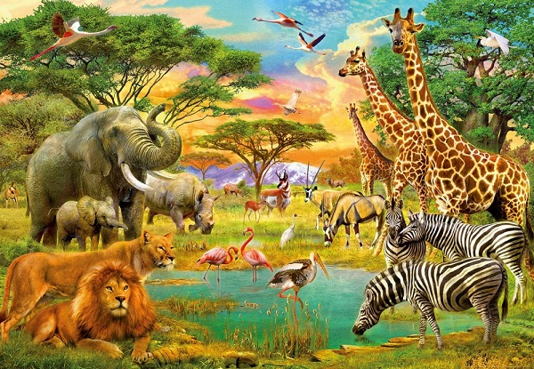
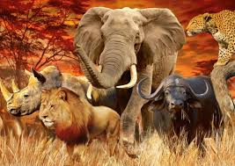
У большинства животных саванны есть длинные ноги или крылья, которые позволяют мигрировать на большие расстояния. Саванна — идеальное место для хищных птиц, таких как ястребы и канюки. Широкая открытая равнина дает им четкое представление о своей добыче, восходящие потоки горячего воздуха позволяют с легкость парить над землей, а редкие деревья дают возможность отдыхать или гнездится.
Различные растительноядные животные являются пищей для хищников, таких как львы, леопарды, гепарды, шакалы и гиены. У каждого плотоядного вида есть свои предпочтения, позволяющие жить на одной территории и не конкурировать за еду. Все эти животные зависят друг от друга, занимают определенное место в пищевой цепи и обеспечивают баланс в окружающей среде. Животные саванны находятся в постоянном поиске пищи и воды.

Slide 4
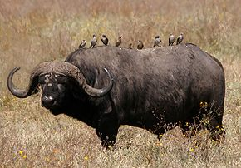
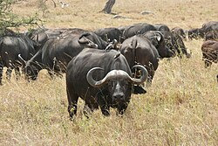
Африканский буйвол — один из самых опасных обитателей африканского континента. От этих, на первый взгляд, безобидных животных в Африке гибнет больше людей, чем от всех крупных кошек вместе взятых. В списке самых опасных животных Африки буйвол уступает лишь нильскому крокодилу и бегемоту. Буйволы живут в стаде.
Главное украшение и оружие африканских быков — их мощные, загнутые вверх рога. У буйволов отличный слух и тонкое обоняние, а вот зрение их подводит. Практически всегда они находятся начеку, особенно самки, у которых есть телята. У этих животных мало естественных врагов. В основном это львы. Но даже львиный прайд не всегда справляется со своей задачей. Буйвол, не задумываясь, пускает в ход свои рога.
Помимо хищников, буйволы сильно страдают от мелких кровососущих паразитов. Несмотря на толстую шкуру, этим животным сильно портят жизнь оводы со своими личинками и клещи. На помощь быкам в борьбе с этой напастью приходят некоторые виды птичек — волоклюи или буйволовы, которые садятся к ним на спину и начинают выклевывать из кожи всех паразитов.

Slide 5
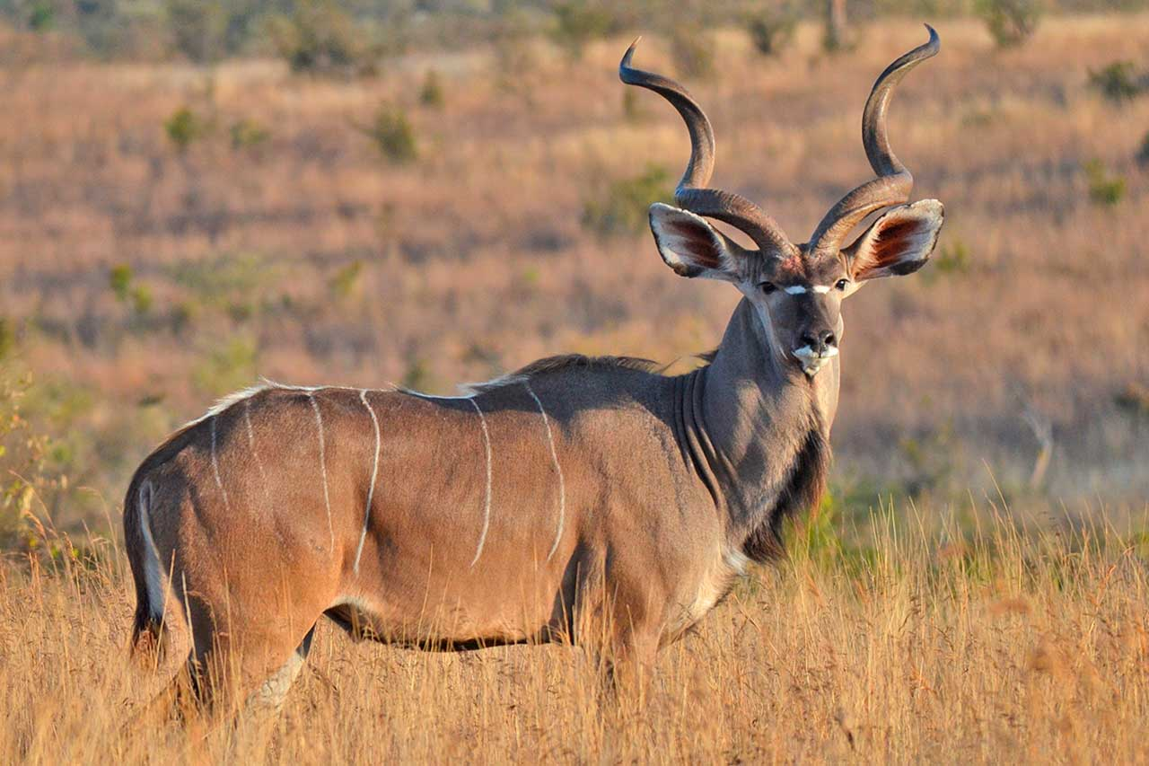
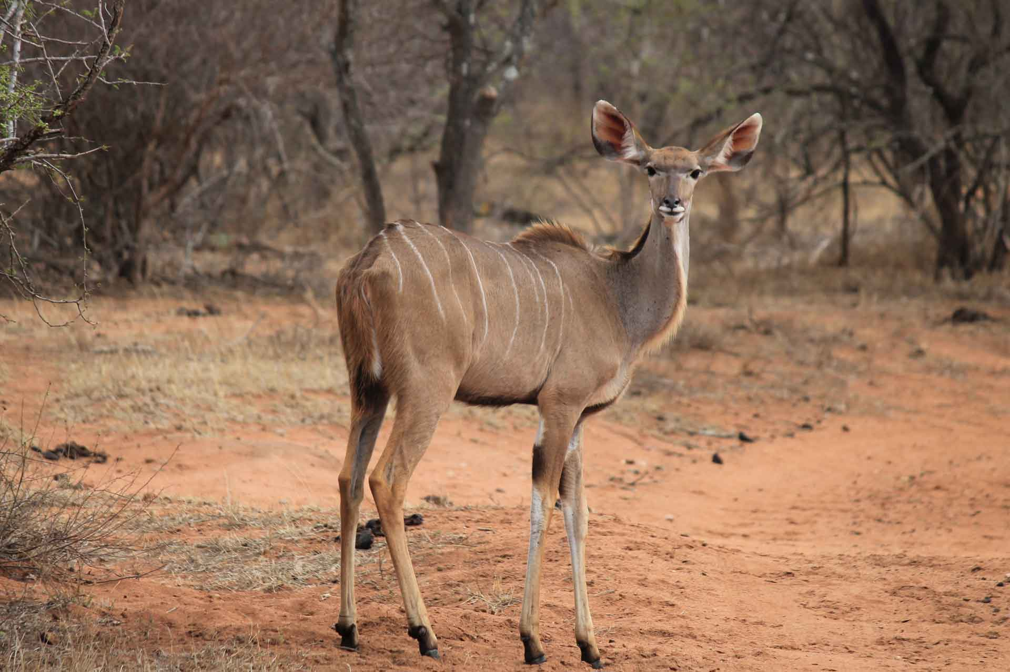
Самец большого куду или антилопы куду обладает красивыми витыми рогами, на шее имеется борода. Живут группами по 8-10 животных. Антилопа большой куду живет проявляя активность как в дневное, так и в ночное время. В основном они питаются и пьют рано утром и поздно вечером, получая воду из колодцев или корней и луковиц, которые имеют высокое содержание воды. Большой куду питается листьями и травой, ест молодые ветки и различные побеги, а также фрукты. Куду не привередливы и нередко поедают даже ядовитые растения.
Винторогая антилопа куду имеет естественных врагов. Основными из них являются пятнистая гиена, лев и африканская дикая собака. Также на эту антилопу нападают гепарды и леопарды, нильский крокодил.
Лесная антилопа куду обычно прячется в кустах. При опасности самка дает сигнал, чтобы предупредить стадо. Антилопа большой куду обладает хорошим зрением и слухом, что позволяет вовремя заметить угрозу. Также их окраска способствует маскировке, а еще они могут долго стоять неподвижно, поэтому их еще труднее заметить. Если остаться незамеченным все же не удалось, то куду спасаются бегством, при этом они способны развивать большую скорость и перепрыгивать препятствия на высоту до 3 метров.

Slide 6
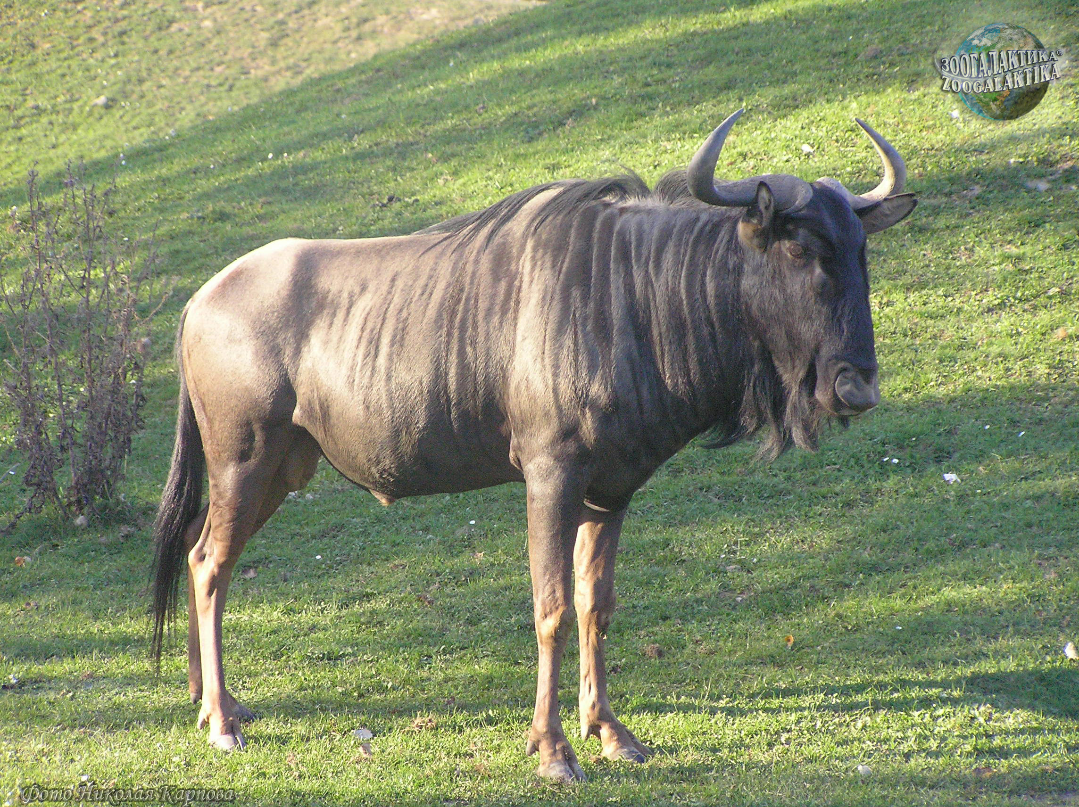
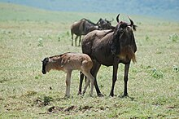
Голубой гну или антилопа гну относится к самым крупным представителям африканских антилоп и имеет стройные ноги и мощную мускулатуру. Наличие рогов у этих животных свойственно как самцам, так и самкам. У самок рога значительно тоньше и короче
Небольшие по количеству группы состоят либо из самок и потомства, не достигшего годовалого возраста, либо из взрослых самцов.
Питаются определенными травянистыми растениями. Поэтому в большинстве мест своего обитания у них происходят миграции — перемещения в те места, где уже прошли дожди и есть необходимый корм.

Slide 7
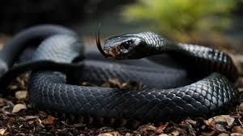
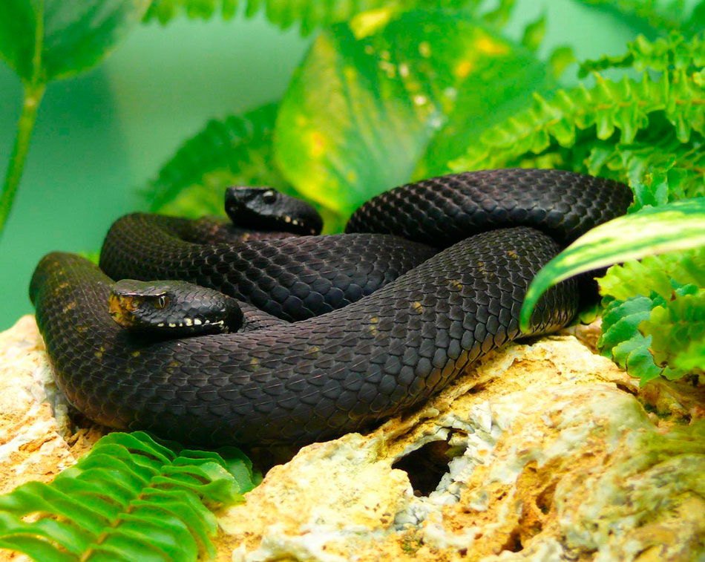
Черная мамба — очень ядовитая змея, распространенная в саваннах, скалистых и открытых лесных массивах Африки. Змеи этого вида вырастают около 4 м в длину и могут развивать скорость до 20 км/ч. Черная мамба на самом деле не черного окраса, а коричневато-серого, со светлым брюхом и коричневатыми чешуйками на спине. Она получила свое название из-за фиолетово-черного окраса внутренней поверхности пасти. Черные мамбы питаются мелкими млекопитающими и птицами, такими как полевки, крысы, белки, мыши и т.п. Змея может укусить крупное животное и отпустить его. Затем она будет преследовать свою добычу, пока ее не парализует. Меньших животных мамба кусает и удерживает, ожидая действия токсичного яда.

Slide 8
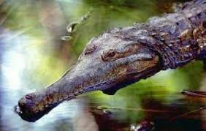
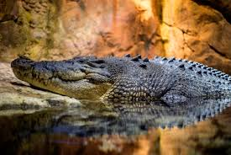
Африканский узкорылый крокодил отличается от других видов узкой мордой, длина которой превосходит ширину у основания более чем в 3 раза. Глаза, ноздри и уши расположены в ее верхней части. Зрачки вертикальные, щелевидные, закрытые мигательной перепонкой, благодаря которой рептилия может видеть в воде. Среда обитания — пресноводные водоемы с густой растительностью. Охотиться узкорылый крокодил предпочитает в мутной воде. В ней легче всего затаиться и подкарауливать добычу. Выбрав жертву, рептилия бесшумно подплывает к ней и хватает за горло. После обеда он предпочитает нежиться на берегу, переваривая съеденное. Но, несмотря на то, что в этот момент рептилия напоминает бревно, обманываться и подходить к ней близко не стоит. Не является социальным животным. Стадному образу жизни предпочитает одиночество. Основу рациона этого хищника составляют рачки, моллюски, лягушки, мелкие рептилии и рыба. Не гнушается птиц и животных, приходящих к реке на водопой. Однако, узкая морда крокодила плохо приспособлена к такому роду пищи. Молодые особи питаются, в основном, насекомыми и улитками. Африканский узкорылый крокодил относится к уязвимым видам и занесен в Международную Красную Книгу.

Slide 9
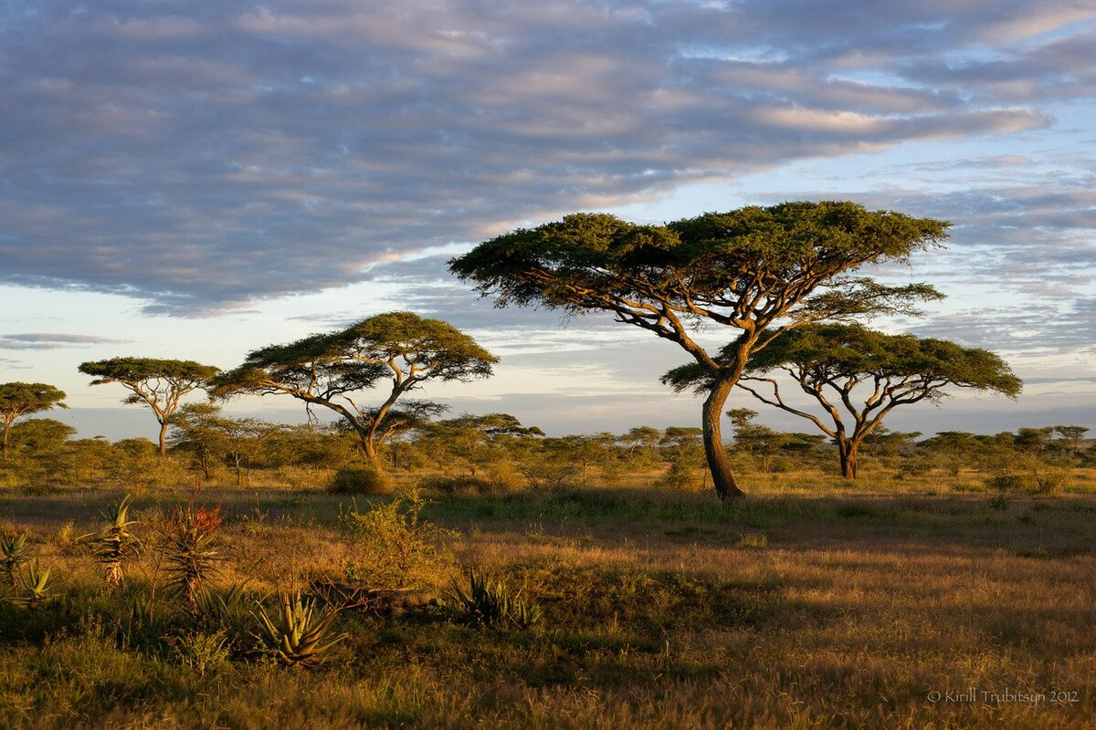
Спасибо за внимание!

